Slide 1
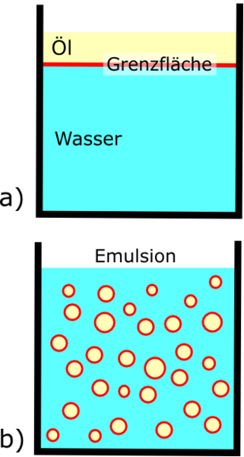

Slide 2
H H H H
H O
H H
H – C – C – C – C – C – C – C – C – C – C – C – C – C – C – C – C – O
H H H H
H H H H
H H H H H H H H H H H
H H
H
H
hydrophob
(wasser-
feindlich)
hydrophil
(wasser-
freundlich)

Slide 3
Öl
Emulgatorfilm
Monomolekularer Film
Flüssigkristalliner Film

Slide 4
Verschiedene Emulsionstypen
O/W-Emulsion
W/O-Emulsion
O/W/O-Emulsion
W/O/W-Emulsion

Slide 5
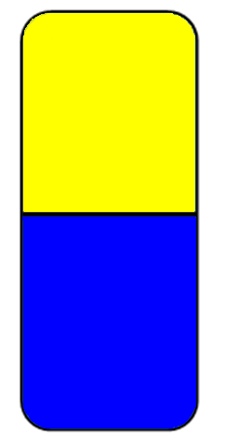

Slide 6
Sichtbare Tropfen
Milchig weiß
Bläulich weiß
50
5
10
2
1
0,5
Tropfengröße [µm]
0,2
Durchscheinend
0,1
Transparent
Transparent
0,01
0,001

